Slide 1
Пән:Химия
Сынып:8
Ұзақ мерзімді жоспар бөлімі: 8.4А Бейорганикалық қосылыстардың негізгі кластары. Генетикалық байланыс
Сабақтың тақырыбы:
Негіздер. №8 зертханалық тәжірибе “Негіздердің қасиеттерін зерттеу”
Оқу мақсаты:
8.3.4.9 -негіздердің жіктелуі мен қасиеттерін білу және түсіну, олардың химиялық қасиеттерін сипаттайтын реакция теңдеулерін құрастыру.

Slide 2
Негіздер – құрамына бір немесе бірнеше гидроксотоптармен қатар металл атомы кіретін күрделі заттар.
NaOH
KOH
LiOH
Осы негіздердің барлығына ортақ гидроксотоп - ОН бар.

Slide 3
Негіздердің жіктелуі
Негіздер
Суда еритіндер (сілтілер)
LiOH, Ca(OH)₂, Ba(OH)₂
Суда ерімейтіндер
Cu(OH)₂, Fe(OH)₂, Fe(OH)₂
Екідайлылар
Zn(OH)₂, Al(OH)₂, Be(OH)₂
Негіздердің алынуы:
1.Белсенді металдардың сумен әрекеттесуі нәтижесінде:
2Li+2HOH=2LiOH+H₂↑
2. Белсенді металл оксидтерін сумен әрекеттесуі нәтижесінде:
К₂O+Н₂O=2КOН
3. Ерімейтін және екідайлы негіздерді олардың ерімтал тұздарына сілті ерітіндісімен әсер ету арқылы алуға болады:
ZnSO₄+2NaOH=Zn(OH)₂↓+Na2SO₄
Pb(NO₃)₂+2KOH=Pb(OH)₂↓+2KNO₃

Slide 4
Физикалық қасиеттері
Негіздер
Қатты күйде болады
Өте күйдіргіш
Түстері әр түрлі болады
Сабын тәрізді
Теріні, матаны күйдіреді
Сілтілермен жұмыс жасау ережесі!
Сілтілермен жұмыс істегенде сақ болу керек. Егер сілті ерітіндісі теріңізге тисе, жара пайда болуы мүмкін. Бұған жол бермеу үшін тез арада ағынды сумен жуып, зақымдалған аймақты бор қышқылының әлсіз ерітіндісімен сүртіңіз.

Slide 5
Негіздердің аталуы
Металл аталып оның валенттілігі жақша ішінде көрсетіліп гидроксиді деген сөз косылады:
NaOH—натрий гидроксиді,
Са(ОН)₂—кальций гидроксиді. Халықаралық номенклатура бойынша гидроксотоптардың сандары аталып айтылады:
Аl(ОН)₃—алюминий үшгидроксиді,
Ғе(ОН)₂—темірдің дигидроксиді,
Ғе(ОН)₃—темірдің үшгидроксиді
Кейбір негіздер үшін бұрыннан пайдаланып келген атаулары да бар, олар ерекше қасиеттеріне, белгілеріне қарай қойылған.
NaOH—күйдіргіш натр;
Са(ОН)₂—сөндірілген әк.

Slide 6
Негіздердің химиялық қасиеттері
НЕГІЗ
ҚЫШҚЫЛДЫҚ ОКСИД
ТҰЗ
СУ
2NaOH + CO₂
= Na₂CO₃ + H₂O
НЕГІЗ
ҚЫШҚЫЛ
ТҰЗ
СУ
NaOH + HCl = NaCl + H₂O
НЕГІЗ
ЕРІМТАЛ ТҰЗ
ЖАҢА ТҰЗ
ЕРІМЕЙТІН НЕГІЗ
3NaOH + FeCl₃
= 3NaCl + Fe(OH)₃
t
ЕРІМЕЙТІН НЕГІЗ
ОКСИД
СУ
t
Cu(OH)₂ =
СuO + H₂O

Slide 7
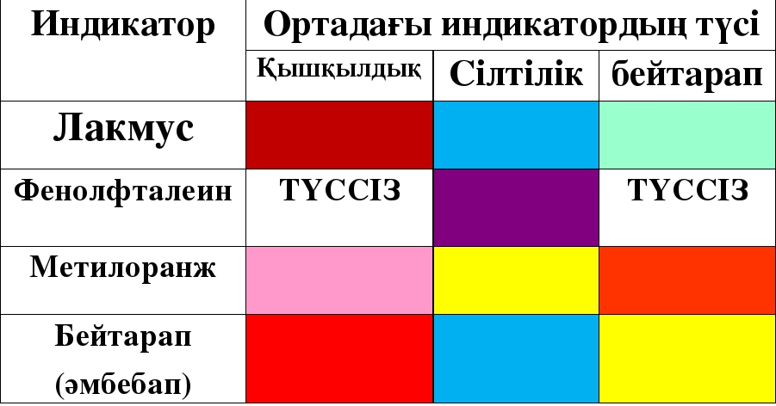
№8 зертханалық тәжірибе
“Негіздердің қасиеттерін зерттеу”
Мақсаты: Негіздердің құрамы мен қасиеттерін танып-білу.
Реактивтер: Натрий гидроксиді – NaOH (ерітінді), тұз қышқылы - HCl (ерітінді), темір (ІІІ) хлориді - ҒеСl₃
1.Сілті ерітіндісінің қышқыл ерітіндісіне әсері.
Жұмыстың барысы: Сынауыққа аздап қышқыл ерітіндісін құйып алып, метилоранж тамызып араластырыңдар. Ерітінді түсі өзгергенше бюреткадан тамшылатып сілті ерітіндісін құйыңдар.
2.Сілті ерітіндісінің тұз ерітіндісіне әсері.
Жұмыстың барысы: Сынауыққа темір (ІІІ) хлоридінің ерітіндісін құйып, оған тұнба түзілгенше тамшылатып натрий гидроксидінің әсер етуін бақылаңдар.
Сұрақтар мен тапсырмалар:
1.Бұл тәжірибеден не байқадыңдар?
2.Ерітінді түсі қалай және неліктен өзгерді?
3.Реакция теңдеуін жазыңдар.

Slide 8
Бекіту тапсырмалары:
1.Құрамына бір немесе бірнеше ........... қатар, ......... атомы кіретін күрделі заттар .......... деп аталады.
2.Өзгерістіерді жүзеге асыр:
А) K→K₂ O→KOH→KCl
Ә) Li→Li₂ O→LiOH→Li₂ SO₄
Б) C→CO₂ →H₂ CO₃ →CaCO₃

Slide 9
Берілген оксидтерге сәйкес келетін гидрооксидтердің формулаларын жазыңдар
Na₂O
CaO
Al₂O₃
BaO
Fe₂O₃
K₂O

Slide 10
Кері байланыс
Мен не түсіндім? Мен нені үйрендім?
Мен нені толық түсінбедім?
Алдағы уақытта нені үйрену керек?
Үйге тапсырма
§46-47, В-2, С-2 есептерді шығару, 170 бет.

